Slide 1
Каталогизатор
Books
Хранение файлов
Программа хранения и вывода списков файлов в формате *fb2
Notes:
Иллюстрацию меняем на релевантную теме урока!

Slide 2
Марат Рафигуллин
Давайте знакомиться!
Программист Python, 2022
Немного о себе. Краткое описание
в несколько строк:
  респ. Татарстан, г. Альметьевск
  Возраст 41 год.
  Основная профессия – инженер-строитель
  Программирование как хобби
Notes:
Стандартный слайд знакомства. Не меняем его, меняем текст в нем.

Slide 3
Поставленная задача
Сделать программу вывода списка хранимых файлов формата *fb2 в виде названий книг и их авторов. С добавлением модуля конвертации их на устройство Kindle.

Slide 4
Решение задачи / План работы
Основные задачи для разработки проекта:
1. Вывод списка хранимых книг и документов. Файлы хранятся в отдельной папке.
2. Возможность установки меток для каждой книги: "Прочитано", "Хочу прочитать", "Не прочитано".
3. Оконный интерфейс (Пока на Tkinter).
4. Возможность конвертации одного формата электронного файла в формат Kindle (Подключение стороннего приложения fb2converter).
5. Возможность чтения метаданных из файлов формата fb2 и вывод их на экран.
6. Табличная форма хранения списка в MySQL.
7. Загрузка программного кода на GitHub.
8. Поиск книги

Slide 5
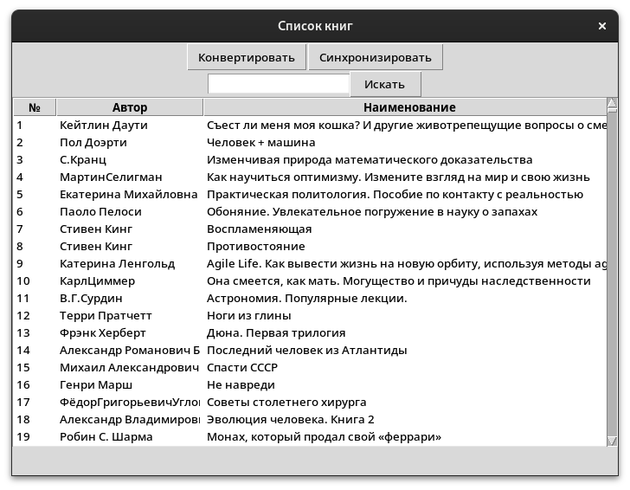
Результат работы программы
Окно при запуске

Slide 6
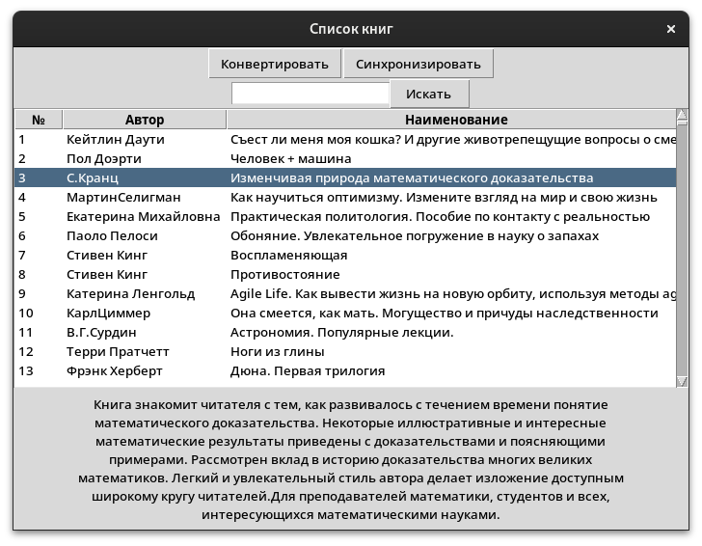
Вывод описания книги при ее выделении в окне

Slide 7
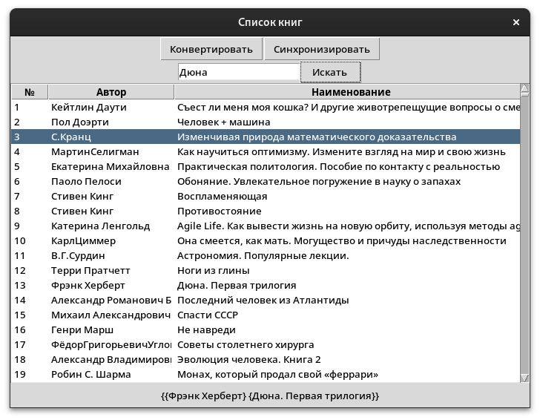
Вывод найденой книги по ключевому слову

Slide 8
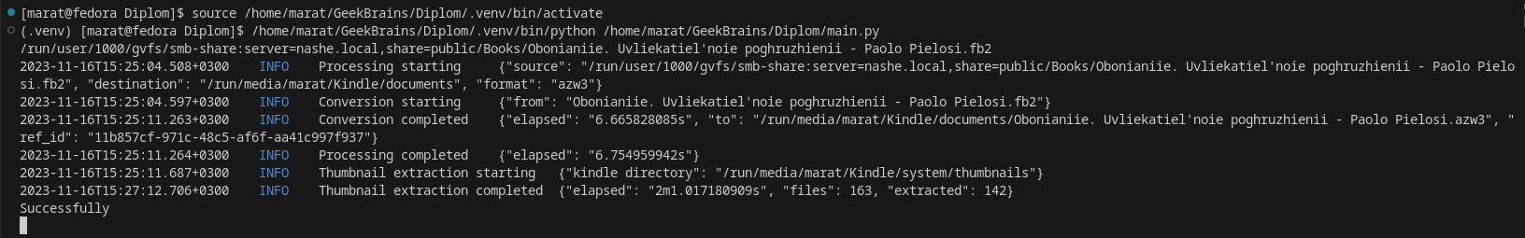
Книга конвертируется из формата fb2 в формат Kindle – azw3, с загрузкой на подключенное устройство.
После конвертации запускается синхронизация обложек книг (Thumbail).
Результат конвертации книги выводится в консоль:

Slide 9
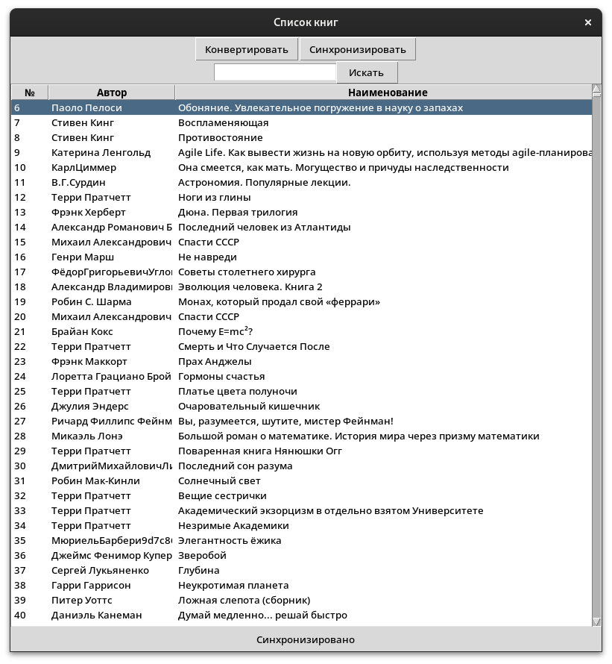
Результат окончания синхронизации выводится внизу окна:

Slide 10
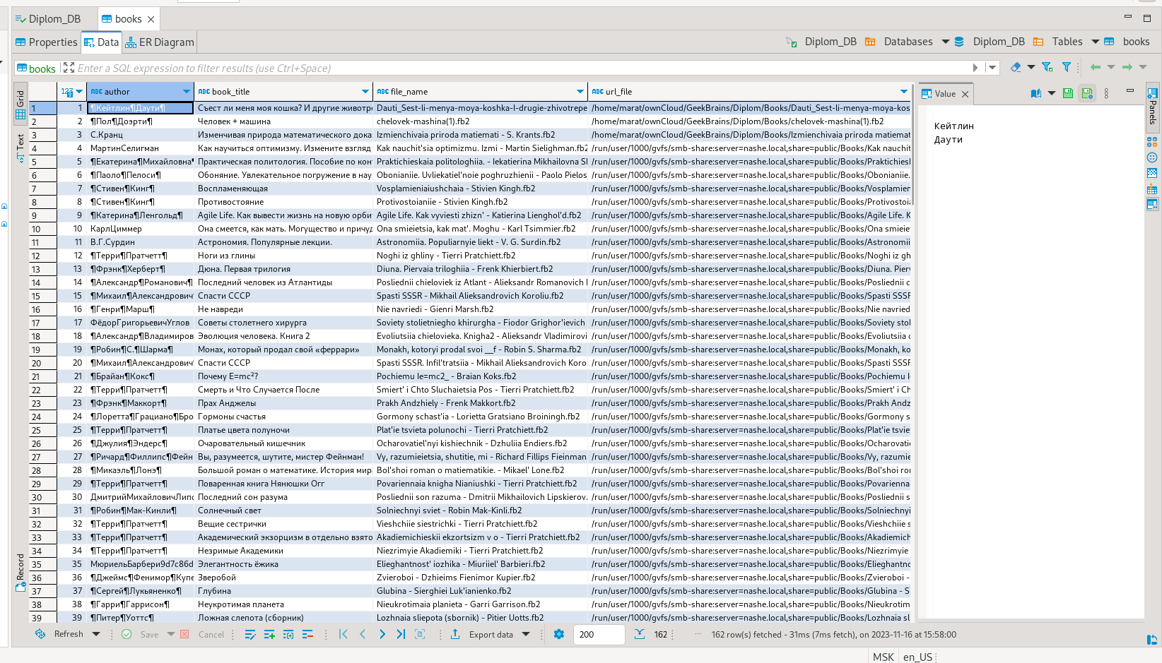
Таблица с книгами в базе данных MySQL:

Slide 11
Работа с программой
Ссылка на репозиторий программы:
https://github.com/Rafmn/GB_Diplom
Устанавливаем необходимые пакеты командой:
* pip install -r requirements.txt
Конвертер fb2c является сторонним модулем и скачивается по ссылке https://github.com/rupor-github/fb2converter. При первом запуске необходимо экспортировать конфигурационный файл конвертера командой './fb2c export .'.
Появятся файл конфигурации и папка профилей.
Для работы MySQL необходимо создать файл private_data.py и заполнить его переменными:
base = 'НАЗВАНИЕ_БАЗЫ'
password='ПАРОЛЬ_ПОЛЬЗОВАТЕЛЯ'
host='АДРЕС_ХОСТА'
user='ИМЯ_ПОЛЬЗОВАТЕЛЯ_БАЗЫ'
port=ПОРТ_ПОДКЛЮЧЕНИЯ

Slide 12
Команда установки модуля mysql-connector для работы с Database MySQL в python:
python -m pip install mysql-connector
Установка модуля получения метаданных fb2 файла:
pip3 install ebookmeta

Slide 13
Достигнутые цели / Итоги в формате ДТП
На данный момент большинство поставленных задач решено. Реализован интерфейс вывода списка книг в Tkinter. Хранение списка в базе данных MySQL. Автоматическая конвертация файла на устройство Kindle.

Slide 14
Идеи на будущее
Осталась задача на будущее: установка меток для книг прочитано/непрочитано. Общее улучшение интерфейса Tkinter.
Есть задумка использовать web с выводом списка в браузере. Предполагаю использовать для этого Django или Flask.
Добавить вывод списка имеющихся книг на устройстве Kindle.

Slide 15
История версий
### Ver. 0.1
Создание программы получения списка файлов из папки ./Books и сохранение этого списка в список list_of_files.
### Ver. 0.2
Активация виртуального окружения. Вывод списка в окно Tkinter
### Ver. 0.3
Добавление прокрутки в Tkinter
### Ver. 0.4
Добавление программы конвертации fb2converter

Slide 16
### Ver. 0.5
Убрана функция Drag and Drop из-за плохого срабатывания. Упрощено окно взаимодействия с пользователем.
Конвертировать книгу можно выбрав ее в открывшемся списке.
### Ver. 0.6
Добавлено хранение списка книг в базе MySQL
### Ver. 0.7
Добавлена кнопка получения описания книги. Общее улучшение кода
### Ver. 0.7.1
Убрана кнопка получения описания книги. Достаточно выделить нужную строчку.
### Ver. 0.8
Общее улучшение кода. Добавлен поиск книги в базе.

Slide 17
Спасибо за внимание!

